Slide 1
Η Θεωρία Δεσμού και οι
Εφαρμογές της
Έρευνα, Κλινική Πρακτική, Γονεϊκότητα
Ελεάνα Αρμάο
Αναπτυξιακή Ψυχολόγος, Υποψήφια Διδάκτορας
Τμήμα Εκπαίδευσης και Αγωγής στη Προσχολική Ηλικία, ΕΚΠΑ
Επιβλέπουσα: Λήδα Αναγνωστάκη

Slide 2
Έμφαση Εισήγησης
Θεωρία Δεσμού και Γονεϊκότητα – Attachment Parenting

Slide 3

Οι επιδράσεις της θεωρίας του δεσμού
Η αναγνώριση των πολλαπλών οφελών του ασφαλούς δεσμού στην ανάπτυξη της προσωπικότητας του ατόμου έχει οδηγήσει στην επινόηση γονεϊκών πρακτικών, οι οποίες στοχεύουν στην καλλιέργεια ασφαλών προτύπων δεσμού μητέρας – παιδιού.
Μία από τις δημοφιλέστερες ονομάζεται Γονεϊκότητα Δεσμού (Attachment Parenting)

Slide 4
Ορισμός
Η Γονεϊκότητα Δεσμού(ΓΔ) αποτελεί μία σύγχρονη γονεϊκή πρακτική, η οποία στοχεύει στη δημιουργία ασφαλούς δεσμού μεταξύ του γονέα, πρωτίστως της μητέρας, και του παιδιού δια μέσω της συνεχούς σωματικής και συναισθηματικής εγγύτητας και επαφής (π.χ. θηλασμός, συν-κοίμιση, κράτημα) και της ενσυναισθητικής ανταπόκρισης στις ανάγκες του παιδιού (Sears & Sears, 2001).

Slide 5

Οι Βάσεις της ΓΔ
Δημιουργοί της είναι ο παιδίατρος William Sears και η σύζυγός του και νοσοκόμα Martha Sears (1982)
Οι Sears εμπνεύστηκαν από:
α) την «ιδέα της συνέχειας»
(continuum concept) της Jean Liedloff.
β) την θεωρία του δεσμού (1985)
γ) την εμπειρία τους ως γονείς 8 παιδιών
δ) την πολύχρονη επαφή τους με γονείς και παιδιά σε παιδιατρικά πλαίσια

Slide 6
H Δημοτικότητα της ΓΔ
Ο όρος «attachment parenting» εμφανίζει 147.000.000 αποτελέσματα το λεπτό στο google
Υπάρχουν περίπου 74 βιβλία σχετικά με τη ΓΔ
Μεγάλος αριθμός ιστοσελίδων, άρθρων, διαδικτυακών forum και ομάδων στο facebooκ, τα οποία προωθούν τα οφέλη της ΓΔ
Στην Ελλάδα η πιο διαδεδομένη κλειστή ομάδα στο facebook ονομάζεται «ενσυναίσθηση» και έχει 60.000 ενεργά μελή
Το 1994 δημιουργήθηκε ο διεθνής οργανισμός«Attachment Parenting International»
Το 2015 δημιουργήθηκε ο οργανισμός «Attachment Parenting Hellas»
Στις ΗΠΑ η ΓΔ είναι ιδιαίτερα δημοφιλής μεταξύ των μητέρων υψηλού μορφωτικού επιπέδου (Green & Groves, 2008)

Slide 7
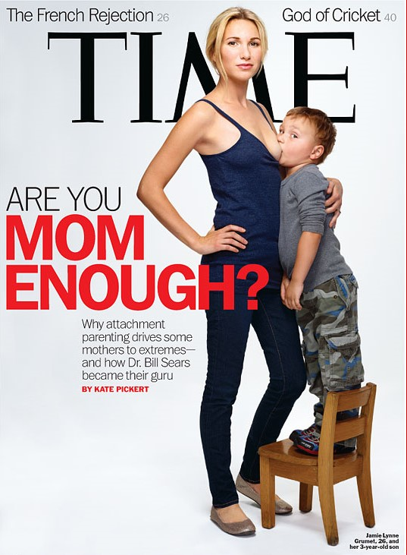
Δημόσια Κριτική Ενάντια στη ΓΔ
2012, ΤΙΜΕ MAGΑΖΙΝΕ: Είσαι αρκετά μαμά? Σχετικά με τις υπερβολές των μητέρων που ανατρέφουν τα παιδιά τους βάσει της ΓΕΔ
→ Απαξίωση ή εξιδανίκευση της ΓΔ

Slide 8
Οι 7 Γονεϊκές Συμπεριφορές – Πρακτικές
Η Οι Sears προωθούν την εφαρμογή επτά συμπεριφορών-πρακτικών (7 Β’s), μέσω των οποίων καλλιεργείται η μητρική ευαισθησία και ο ασφαλής συναισθηματικός δεσμός μητέρας – βρέφους (Sears & Sears 2001).
Υποστηρίζουν ότι οι 7 συμπεριφορές – πρακτικές ικανοποιούν τις βιολογικές ανάγκες του βρέφους - παιδιού και αποτελούν την φυσική ενστικτώδη μητρική συμπεριφορά (Sears, 1987).

Slide 9

1. Δέσιμο αμέσως μετά τη γέννηση
Οι πρώτες ώρες, ημέρες και εβδομάδες της ζωής ενός βρέφους αποτελούν μία
ευαίσθητη περίοδο για τη
διαμόρφωση του δεσμού
μητέρας-βρέφους (αποτύπωση,
imprinting, Sears, 1987)
Η στενή σωματική επαφή τους αμέσως μετά την γέννηση διευκολύνει την ανάδυση τόσο των βρεφικών συμπεριφορών αναζήτησης δεσμού όσο και της μητρικής φροντίδας (Sears & Sears, 2001)
Φυσιολογικός τοκετός, επαφή δέρμα με δέρμα, θηλασμός αμέσως μετά τη γέννηση, rooming in (Sears, 1987)

Slide 10

2. Θηλασμός
Μητρικό θηλασμό κατά
αποκλειστικότητα για τους
πρώτους 6 μήνες ζωής των βρεφών.
Θηλασμός κατά ζήτηση (on demand),
δηλαδή κάθε φορά που το παιδί εκδηλώνει σημάδια πείνας ή επιθυμίας θηλασμού (Sears, 1987; Sears & Sears, 2001).
Εναντίον του προγράμματος στο θηλασμό (Sears, 1987)
Δεν υπάρχει ένα σαφές ανώτατο χρονικό όριο για τον αποθηλασμό, αντιθέτως ενθαρρύνεται η συνέχιση του μέχρι τη στιγμή που το παιδί θα είναι έτοιμο να αποθηλάσει (Sears & Sears, 2001).
Ο παρατεταμένος θηλασμός, δηλαδή ο θηλασμός πέραν της βρεφικής ηλικίας, θεωρείται σημαντικός για τη συναισθηματική σύνδεση και επανασύνδεση του παιδιού με την μητέρα, την διαμόρφωση ασφαλούς δεσμού και την συναισθηματική ανακούφιση του παιδιού (Sears, 1987; Sears & Sears, 2001).

Slide 11

3. Το να “φοράς” το μωρό
Χρήση βρεφικού εξοπλισμού
(π.χ. μάρσιπος) όσον το δυνατόν
περισσότερες ώρες την ημέρα.
Η σωματική επαφή που προσφέρει
η πρακτική αυτή θεωρείται ότι διατηρεί το βρέφος ήρεμο, διευκολύνει τον θηλασμό κατά ζήτηση και αυξάνει τη μητρική ευαισθησία στα σημάδια επικοινωνίας του παιδιού (Sears & Sears, 2001).

Slide 12
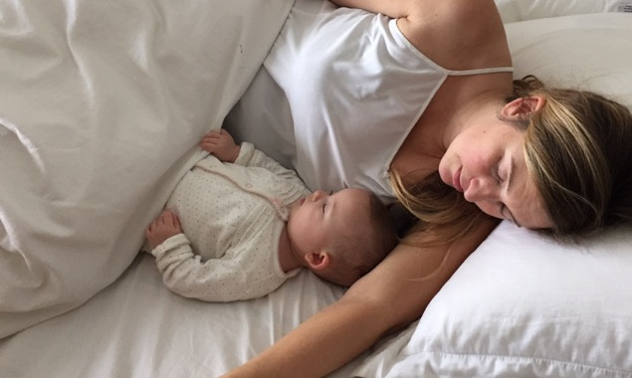
4. Συν-κοίμηση
Η συν-κοίμηση του βρέφους
με τους γονείς του στο ίδιο
κρεβάτι ή δωμάτιο θεωρείται
ο ιδανικότερος διακανονισμός ύπνου (Sears & Sears, 2001).
Προάγει τον ασφαλή δεσμό μητέρας – παιδιού, μειώνει το άγχος αποχωρισμού και τα αίσθημα φόβου – ανασφάλειας, και διευκολύνει τον νυχτερινό θηλασμό κατά ζήτηση (Sears & Sears, 2001).
Η πρακτική αυτή συστήνεται να ακολουθείται από τη βρεφική ηλικία μέχρι το παιδί να είναι συναισθηματικά έτοιμο να μεταφερθεί στο δικό του δωμάτιο (Sears & Sears, 2001).

Slide 13

5. Πίστη στην γλωσσική αξία του βρεφικού κλάματος
Το κλάμα έχει σκοπό την επιβίωση των
βρεφών καθώς αποτελεί το μέσο
έκφρασης των αναγκών τους (Sears & Sears, 2001).
Ανταπόκριση με ευαισθησία στο κλάμα του μωρού προκειμένου να αναπτυχθεί εμπιστοσύνης προς τη μητέρα.
Αποφυγή κλάματος μέσω της ερμηνείας των πρώιμων προειδοποιητικών σημάτων του βρέφους (Sears & Sears, 2001)
Ένα βρέφος δεν πρέπει ποτέ να κλαίει μόνο του (Sears, 1987)

Slide 14
6. Αποφυγή της βρεφικής εκπαίδευσης
Αντιπαράθεση με τις διάφορες εκπαιδεύσεις συμπεριφοράς βρεφών και παιδιών (π.χ. ύπνου) και ιδιαίτερα αυτών που προάγουν τη μη ανταπόκριση στο κλάμα τους (π.χ. «Cry it out method»).
Οι συγκεκριμένες μέθοδοι προκαλούν συναισθηματική απόσταση μεταξύ γονέων – βρεφών και ανυπόφορο άγχος στα βρέφη (Sears & Sears, 2001).

Slide 15

7. Ισορροπία
Ισορροπία στην προσωπική και οικογενειακή ζωή (Sears & Sears, 2001).
Δημιουργία υποστηρικτικών δικτύων
και αυτοφροντίδα.
Η αναγνώριση όσο και ικανοποίηση
των προσωπικών και οικογενειακών
αναγκών των γονέων θεωρούνται σημαντικές για την συναισθηματική ανταπόκριση τους στις ανάγκες των παιδιών τους.

Slide 16
Θεωρητικοί συσχετισμοί μεταξύ της ΓΔ και της Θεωρίας Δεσμού
Κοινά σημεία:
Το κλάμα του βρέφους ως μέσο επικοινωνίας
Έμφαση στη μητρική ευαισθησία στα σήματα επικοινωνίας του βρέφους
Βασικές διαφορές:
Ο δεσμός μητέρας βρέφους καλλιεργείται ανεξάρτητα από την παροχή τροφής (Bowlby, 1969, 1973, 1980)
Δεν έχει σημασία τι ακριβώς κάνει μία μητέρα αλλά πώς το κάνει (Bowlby, 1969, 1973, 1980)
Ο Βowlby (1969, 1973 1980) έδωσε έμφαση και στην ενθάρρυνση της απομάκρυνσης από την μητέρα με στόχο την εξερεύνηση του περιβάλλοντος
→ Κατάχρηση του όρου «δεσμός»;

Slide 17
Ερευνητικά ευρήματα σχετικά με τις συμπεριφορές – πρακτικές της ΓΔ και το δεσμό μητέρας – βρέφους
Δεν υπάρχουν συσχετίσεις μεταξύ της σωματικής επαφής αμέσως μετά τη γέννηση και της ποιότητας δεσμού μητέρας – βρέφους, ή της ποιότητας φροντίδας που προσφέρει η μητέρας (Lamb, 1982)
Δεν υπάρχουν συσχετίσεις μεταξύ της μεθόδου σίτισης βρεφών (θηλασμός/μπιμπερό)και της ποιότητας δεσμού μητέρας - βρέφους (Jansen, de Weerth, Riksen-Walraven, 2008; Tharnel et al., 2012)
Δεν υπάρχουν συσχετίσεις μεταξύ μεθόδων διακανονισμού ύπνου (συν-κοίμηση/ύπνος σε βρεφικό δωμάτιο) και της ποιότητας δεσμού μητέρας – βρέφους (Mileva-Seitz et al., 2015)
Οι εκπαιδεύσεις ύπνου δεν σχετίζονται ούτε με αυξημένα επίπεδα άγχους, αλλά ούτε και με το δεσμό μητέρας – παιδιού (Gradisar et al., 2016)

Slide 18
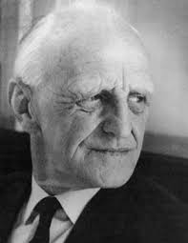
Η Ψυχαναλυτική Κριτική της ΓΔ για την Ανάπτυξη της Βρεφικής Υποκειμενικότητας
Η θεωρία του Donald Winnicott για τη βρεφική ανάπτυξη
- Η έννοια της αρκετά καλής μητέρας (1971)
- Η πρώιμη μητρική ενασχόληση (2016ª )
- Η σταδιακή ματαίωση των βρεφικών αναγκών (1971)
→ αναγνώριση της ατομικότητας και της εξωτερικής
πραγματικότητας από το βρέφος (1971, 2016^{b})
Προβληματισμοί σχετικά με τη ΓΕΔ
- Προώθηση μίας «ιδανικής μητέρας» που μονίμως ανταποκρίνεται θετικά στις παιδικές ανάγκες.
→ Συντελείται ο ψυχικός διαχωρισμός μητέρας - βρέφους;

Slide 19
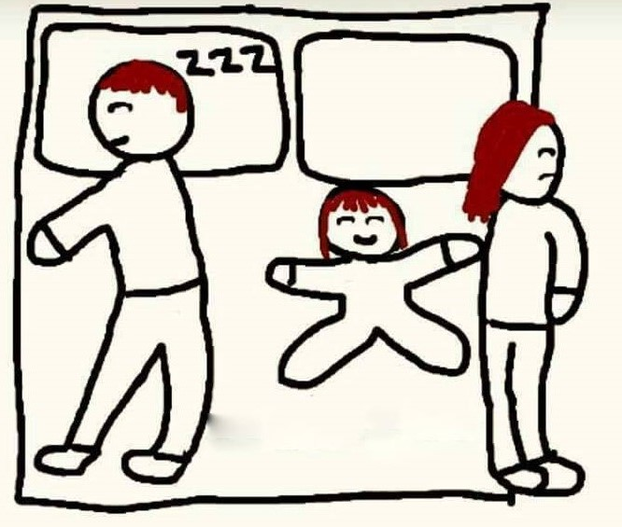
Ψυχαναλυτική Κριτική της ΓΔ για τη Μητρική Υποκειμενικότητα
Μητρική Υποκειμενικότητα: Η αναγνώριση ότι η μητέρα έχει διαφορετικές ανάγκες και επιθυμίες από αυτές του παιδιού (Raphael-Leff, 2010)
Η υγιής μητρικής αμφιθυμίας (Raphael-Leff, 2010; Parker, 1995): Αρμονική συνύπαρξη θετικών και αρνητικών συναισθημάτων για το παιδί και τη μητρότητα → διευκόλυνση της μητρικής φροντίδας, αισθήματος ευθύνης και της διαφοροποίησης του εαυτού από το παιδί
Αντίθετα, η αδυναμία διαχείρισης των αντικρουόμενων συναισθημάτων που σχετίζονται με τη μητρότητα παρεμποδίζει την ανάδυση της μητρικής υποκειμενικότητας (Raphael-Leff, 2010)
Η ΓΔ μοιάζει να παρεμποδίζει την αναγνώριση και αποδοχή των αντιθετικών πλευρών του να είσαι μητέρα (Vissing, 2014)

Slide 20

Φεμινιστική Κριτική της ΓΔ
Sharon Hays (1996): Οι αντιφατικές απαιτήσεις των σύγχρονων κοινωνιών από της μητέρες
Iδεολογία «εντατικής μητρότητας»:
Mία μητέρα πρέπει να
α) είναι η μόνιμη φροντιστής των παιδιών της
β) να καθοδηγείται από ειδικούς της παιδικής ανάπτυξης για την ανατροφή τους
γ) να ξοδεύει τεράστια ποσά χρήματος και χρόνου για τα παιδιά
→ Αρνητικές επιδράσεις στην οικονομική και προσωπική ευημερία της γυναίκας (Rizzo, Schiffrin, & Liss, 2013)

Slide 21
Ψυχαναλυτική Κριτική της ΓΔ για το Πατρικό Ρόλο
Ο καθοριστικός ρόλος του πατέρα και της τριαδικότητας των οικογενειακών σχέσεων για την ψυχοσυναισθηματική ανάπτυξη του παιδιού, την εξατομίκευση του και την ανάπτυξη της συμβολικής σκέψης (Etchegoyen, 2002; Target & Fonagy, 2002)
Ο σημαντικός ρόλος της μητέρας για τη διευκόλυνση ή παρεμπόδιση της σχέσης πατέρα – παιδιού (Etchegoyen, 2002)
Η ΓΔ επικεντρώνεται στη μόνιμη συναισθηματική και σωματική επαφή μητέρας – παιδιού
Προβληματισμός: Υπάρχει χώρος για να επιθυμήσει η μητέρα κάποιον πέρα από το παιδί?

Slide 22
Συμπεράσματα
Η ΓΔ αποτελεί μία από τις δημοφιλέστερες γονεϊκές πρακτικές στον δυτικό κόσμο
Η σύνδεση των 7 πρακτικών – συμπεριφορών της ΓΔ και του ασφαλούς δεσμού μητέρας – παιδιού δεν έχει επιβεβαιωθεί εμπειρικά
Οι κριτικές εναντίον της ΓΔ σχετίζονται με: α) την εξατομίκευση του παιδιού, β) τη μητρική υποκειμενικότητα, γ) την ευημερία της μητέρας, δ) το ρόλο του πατέρα στην οικογένεια
Η ΓΔ αποτελεί μία αμφιλεγόμενη γονεϊκή πρακτική που μοιάζει είτε να εξιδανικεύεται είτε να απαξιώνεται (Moore & Abetz, 2016)

Slide 23
Διερευνητικά ερωτήματα
Ποιοι είναι οι βαθύτεροι λόγοι για τους οποίους οι γονείς επιλέγουν να μεγαλώνουν τα παιδιά τους βάσει της ΓΔ;
Πώς ο τρόπος που οι δικοί τους γονείς τους ανέθρεψαν έχει επηρεάσει την επιλογή τους να μεγαλώσουν τα παιδιά τους βάσει της ΓΔ;
Πώς οι γονείς που μεγαλώνουν τα παιδιά τους με αυτόν τον τρόπου βιώνουν την γονεϊκή εμπειρία;
Ποιες επιδράσεις έχει αυτός ο τρόπος ανατροφής;

Slide 24
Βιβλιογραφικές Αναφορές
Bowlby, J. (1969). Attachment and Loss, Vol.1. New York, NY: Basic Books
Bowlby, J. (1973). Attachment and Loss, Vol.2. New York, NY: Basic Books
Bowlby, J. (1980). Attachment and Loss, Vol.3. New York, NY: Basic Books
Etchegoyen, A. (2002). Psychoanalytic ideas about fathers. In J. Trowell & E. Etchegoyen (Eds.), The importance of fathers: A psychoanalytic re-evaluation (pp.20 – 42). New York, NY: Brunner - Routledge.
HaGradisar, Μ., Jackson, Κ., Spurrier, N. J., Gibson, J., Whitham, J., Sved Williams, S., … Kennaway, D. J. (2016). Behavioral interventions for infant sleep problems: A randomized controlled trial. Pediatrics,137(6), doi: 10.1542/peds.2015-1486
ys, S. (1996).The Cultural Contradictions of Motherhood. New Haven, CT: Yale Press.
Green, K. E., & Groves, M. (2008). Attachment Parenting: An Exploration of Demographics and Practices. Early Child Development and Care, 178(5), 513 – 525.
Jansen, J., de Weerth, C. J., Riksen – Walraven, M. (2008). Breastfeeding and the mother – infant relationship: A review. Developmental Review, 28(4), 503 – 521. doi:10.106/j.dr.2008.07.001
Lamb, M. E. (1982). Early contact and maternal – infant bonding: One decade later. Pediatrics, 70(5), 763 – 768.
Mileva – Seitz, V. R., Luijik, M. P., van Ijezndoorn, M. H., Barmans – Kranenburg, M. J., Jaddoe, V. W., Hofman, A., … Tiemeier, H. (2016) (2016). Association between infant nighttime – sleep location and attachment security: No easy verdict. Infant Mental Health Journal, 37(1), 5-16. doi: 10.1002/imhj.21547
Moore J. & Abetz, J. (2016). “Uh oh. Cue the [new] mommy wars”: The ideology of combative mothering in popular U.S. newspaper articles about attachment parenting. Southern Communication Journal, 81, doi: 10.1080/104179X.2015.1076026
Parker, R.(1995). Mother Love/Mother Hate. The Power of Maternal Ambivalence. New York, NY: BasicBooks.

Slide 25
Βιβλιογραφικές Αναφορές (συνέχεια)
Raphael – Leff, J. (2010). Healthy maternal ambivalence. Retrieved from https://www.researchgate.net/publication/268042671_Healthy_Maternal_Ambivalence/citations
Rizzo, K. M, Schiffrin, H. H., & Liss, L. (2013). Insight into the parenthood paradox: Mental health outcomes of intensive mothering. Journal of Child and Family Studies 22(5), 614-620. doi: 10.1007/s10826-012-9615-z
Sears, W. (1987). Creative parenting: How to use the attachment parenting concept to raise children successfully from birth through adolescence. New York, NY: Dodd Mead.
Sears, B., Sears, M., (2001). The attachment parenting book: A commonsense guide to understanding and nurturing your baby. New York, NY: Little, Brown and Company.
Target, M. & Fonagy, P. (2002). Fathers in modern psychoanalysis and society: The role of the father and child development. In J. Trowell & E. Etchegoyen (Eds.), The importance of fathers: A psychoanalytic re-evaluation (pp.45– 66). New York, NY: Brunner Routledge.
Tharner, A., Luijik, M. P., Raat, H., Ijzendoorn, M. H. Bakermans – Kranenburg, M.J., Molll H. A., …. Tiemeier, H. (2012). Breastfeeding and its relation to maternal sensitivity and infant attachment. Journal of Developmental & Behavioral Pediatrics, 3(5), 396-404. doi: 10.1097/DBP.0b013e318257fac3.
Vissing, H. (2014). The ideal mother fantasy and its protective function. In L. R. Ennis (Ed.), Intensive mothering: The cultural contradictions of modern motherhood (pp. 104-119). Bradford, ON: Demeter Press
Winnicott, D. W., (1971). Playing and reality. New York, NY: Routledge.
Winnicott, D. W. (2016)ª. Primary Maternal Preoccupation. In The Collected Works of D. W. Winnicott: Volume 5, 1955-1959. New York, NY: Oxford University Press. doi: 10.1093/med:psych/9780190271374.001.0001
Winnicott, D. W., (2016)^{b}. From dependence towards independence in the development of the individual. In The Collected Works of D. W. Winnicott: Volume 6, 1960-1963. New York, NY: Oxford University Press. doi: 10.1093/med:psych/9780190271381.001.000

